Slide 2
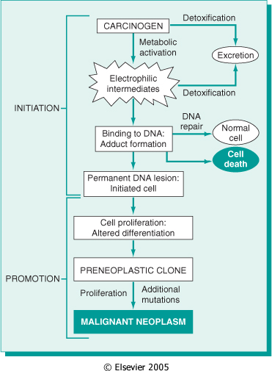
LE TRE TAPPE DELLA STORIA NATURALE DI UN TUMORE
Progression
Robbins & Cotran Pathologic Basis of Disease

Slide 3
Definizione di cancerogeno (J & E Miller)
Dicesi cancerogeno un agente che, somministrato a un animale previamente non trattato, induce, per azione genotossica diretta, un incremento statisticamente significativo dell’incidenza di una data neoplasia rispetto agli animali di controllo (non esposti all’azione dell’agente in questione); ciò indipendentemente dal fatto se, nella popolazione animale di riferimento, l’incidenza spontanea della neoplasia in oggetto sia alta o bassa.

Slide 4
CANCEROGENESI CHIMICA:
Alcune tappe salienti
1775: Sir Percival Pott associa cr. Scroto a fuliggine negli spazzacamini inglesi
1915: Yamagiwa e Ichikawa pennellano catrame grezzo sulla cute di conigli e causano neoplasie
1925: Kennaway dimostra che i componenti attivi del catrame grezzo sono idrocarburi policiclici
1930: Sintesi chimica del primo cancerogeno (dibenzantracene)
1935: Cancerogenesi indiretta (coloranti azoici causano cancerogenesi epatica)

Slide 5
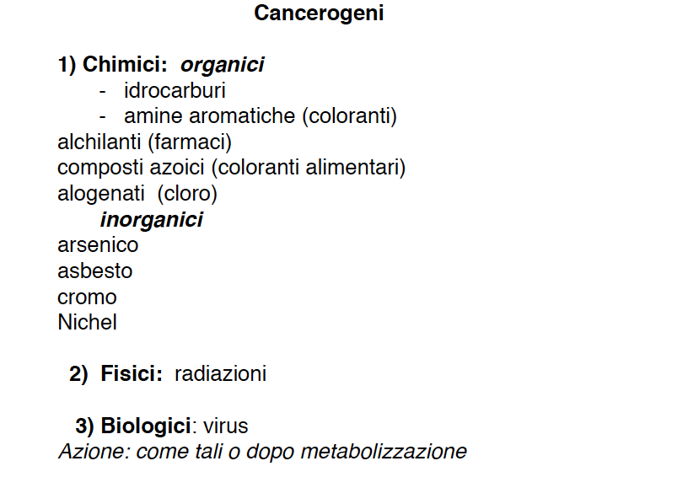

Slide 6
I cancerogeni chimici hanno una comune modalità di azione: allo
stato nativo o in seguito a trasformazioni metaboliche espongono
gruppi elettrofili altamente reattivi che stabiliscono legami
covalenti con siti nucleofili (ricchi di elettroni) di proteine e
acidi nucleici formando composti di addizione (ADDOTTI)
I cancerogeni chimici più importanti per la salute umana sono:
@ Gli idrocarburi aromatici policiclici ed eterociclici
@ Le amine aromatiche e coloranti azoici
@ Le N-nitrosamine
@ Le aflatossine
Notes:
Idrocarburi aromatici policiclici: benznatracene, benzoapirene, dibenzantracene,
Proditti di combustione incompleta: tabacco, grassi animali, carne e pesce affumicato
Amine aromatiche e coloranti azoici: coloranti a base di anilina, coloranti industriali. Inducono il cancro del fgegato.
I coloranti azoici che, per scissione di uno o pi� gruppi azoici, possono rilasciare una o pi� ammine aromatiche, in concentrazioni individuabili, cio� superiori a 30 ppm negli articoli finiti o nelle...La news continua qui sotto - Inf. pubblicitaria ... parti colorate degli stessi non devono essere usati in articoli tessili e in cuoio che potrebbero entrare in contatto diretto e prolungato con la pelle e la cavit� orale umana. Il Comitato scientifico per tossicit�, ecotossicit� ed ambiente (CSTEA), consultato dalla Commissione europea, ha confermato che il potenziale cancerogeno dei prodotti tessili e del cuoio tinti con alcuni coloranti azoici desta preoccupazione. Infatti, i prodotti tessili e in cuoio contenenti taluni coloranti azoici possono rilasciare alcune arilammine potenzialmente cancerogene.
Coloranti AzoiciTra i pi� comuni coloranti sintetici vi sono i coloranti azoici che contengono comecromoforo il gruppo diarilazo.
Coloranti azoici (o azoici, sm.), coloranti che derivano formalmente dall'azobenzene e che presentano quindi il gruppo azoico 鋒=N� compreso tra due anelli aromatici, del benzene ma anche del naftalene, dell'antracene e di eterocicli aromatici. Sono detti anche azocoloranti. Vengono in pratica sempre ottenuti attraverso la reazione cosiddetta di copulazione dei diazocomposti aromatici su un composto a carattere di fenolo o di ammina. Nella molecola dei coloranti cos� ottenuti il gruppo azoico rappresenta il gruppo cromoforo, mentre un gruppo amminico, come per esempio il gruppo dimetilamminico nel colorante ora citato, o un ossidrile fenolico costituiscono il gruppo auxocromo. I coloranti azoici presentano in genere colorazioni brillanti e requisiti tintoriali favorevoli, anche se la loro stabilit� alla luce, al lavaggio e al candeggio � in genere meno elevata di quella dei coloranti di altre classi. Sono per� in genere poco costosi, per cui dal punto di vista quantitativo sono i coloranti pi� largamente usati.
N-nitrosammineDa Wikipedia, l'enciclopedia libera.Generica struttura di una N-nitrosammina.Le N-nitrosammine, comunemente chiamate nitrosammine, sono composti organici contenenti un gruppo nitroso, -N=O, legato all'azoto amminico. Lo studio di queste sostanze � molto importante in ambito tossicologico, essendo molte N-nitrosammine cancerogene.Le nitrosammine si ottengono per reazione dei nitriti con una ammina secondaria, che pu� essere presente anche all'interno di una struttura proteica. La reazione richiede condizioni molto acide, per favorire la formazione di acido nitroso a partire dai nitriti. L'acido debole formatosi subisce poi una scissione eterolitica generando lo ione nitrosonio, N=O⁺, e ioni ossidrili OH⁻. Il nitrosonio � la specie chimica che reagir� con l'ammina per produrre la nitrosammina, mentre gli ioni ossidrili verranno neutralizzati. Anche l'effetto delle alte temperature pu� favorire la formazione di nitrosammine. Schematizzando l'intera reazione, si possono descrivere le seguenti due fasi:HO-NO + H⁺ → NO⁺ + H₂O (1)R₂NH + NO⁺ → R₂N-NO + H⁺ (2)Il problema delle nitrosammine � legato alla presenza di nitrato quale componente naturale degli alimenti, che risulta convertibile in nitrito gi� a livello della bocca per azione delle ghiandole salivari, e all'uso di nitrito utilizzato quale conservante alimentare: tali nitriti trovano le condizioni ottimali per produrre N-nitrosammine all'interno dello stomaco o tramite trattamenti di cottura quali la frittura o l'arrostitura. Il possibile introito alimentare di nitrosammine pu� derivare da diverse fonti, quali ad esempio la birra, i vegetali, il pesce, la carne, i salumi e i formaggi. Le disposizioni legislative italiane fissano i limiti massimi di nitrito ammissibile in 150 mg per Kg di prodotto, onde prevenire il raggiungimento di concentrazioni potenzialmente nocive. D'altra parte, ad esempio, l'uso di nitrito � fondamentale per impedire il moltiplicarsi di microrganismi potenzialmente letali quali il Clostridium botulinum. Le vitamine C ed E, oltre agli amminoacidi, sono utili inibitori della formazione di nitrosammine che vengono comunemente sfruttati nell'industria alimentare.Effetti sulla salute [modifica]Le nitrosammine sono presenti anche in fonti non alimentari, quali il fumo di sigaretta e i materiali plastici. Questi composti provocano mutazione genetica tramite alchilazione del DNA, come ampiamente dimostrato negli animali da laboratorio e la loro assunzione alimentare � associata col cancro dello stomaco e col cancro esofageo.[1]

Slide 7
Idrocarburi aromatici policiclici
Si trovano nel petrolio e carbone fossile.
Sono anche prodotti di combustione incompleta di: combustibili fossili, legna, tabacco, grassi animali, carne e pesce affumicato, rifiuti urbani.
Quelli più imputati nel causare dei danni per la salute dell’uomo e degli animali sono:
l’acenaftene, l'acenaftilene, l'antracene, il benzo(a)antracene, il dibenzo(a,h)antracene, il crisene, il pirene, il benzo(a)pirene, l’indeno(1,2,3-c,d)pirene, il fenantrene, il fluorantene, il benzo(b)fluorantene, il benzo(k)fluorantene, il benzo(g,h,i)perilene e il fluorene.
Amine aromatiche: anilina e la beta-naftilamina.
I coloranti azoici che, per scissione di uno o più gruppi azoici, possono rilasciare una o più ammine aromatiche negli articoli finiti o nelle parti colorate degli stessi non devono essere usati in articoli tessili e in cuoio che potrebbero entrare in contatto diretto e prolungato con la pelle e la cavità orale umana. Il Comitato scientifico per tossicità, ecotossicità ed ambiente (CSTEA), consultato dalla Commissione europea, ha confermato che il potenziale cancerogeno dei prodotti tessili e del cuoio tinti con alcuni coloranti azoici. Infatti, i prodotti tessili e in cuoio contenenti taluni coloranti azoici possono rilasciare alcune arilammine potenzialmente cancerogene.
Le N-nitrosammine, comunemente chiamate nitrosammine, sono composti organici contenenti un gruppo nitroso, -N=O, legato all'azoto amminico.
Le nitrosammine si ottengono per reazione dei nitriti con una ammina secondaria, che può essere presente anche all'interno di una struttura proteica.
Notes:
Si ritrovano naturalmente nel carbon fossile e nel petrolio, da cui si estraggono, particolarmente dalle qualità ricche in aromatici. La loro formazione per cause antropiche avviene invece nel corso di combustioni incomplete di combustibili fossili, legname, grassi, tabacco, incenso e prodotti organici in generale, quali i rifiuti urbani. Gli IPA ad alto peso molecolare, come il benzo(e)pirene e il benzo(a)pirene, sono presenti in elevate quantità in asfalti, bitumi e carbone. Inoltre possono derivare da fuliggine di legna o comunque si ricollegano a fonti pirogeniche.Gli IPA leggeri (naftalene e fluorene) sono inquinanti ubiquitari che, per la loro solubilità in acqua, possono giungere ad inquinare le acque sotterranee.
Le ammine sono composti organici contenenti azoto
Coloranti Azoici - Tra i più comuni coloranti sintetici vi sono i coloranti azoici che contengono comecromoforo il gruppo diarilazo.
Coloranti azoici = coloranti che derivano formalmente dall'azobenzene e che presentano quindi il gruppo azoico 鋒=N� compreso tra due anelli aromatici, del benzene ma anche del naftalene, dell'antracene e di eterocicli aromatici. Sono detti anche azocoloranti. Vengono in pratica sempre ottenuti attraverso la reazione cosiddetta di copulazione dei diazocomposti aromatici su un composto a carattere di fenolo o di ammina. Nella molecola dei coloranti cosi ottenuti il gruppo azoico rappresenta il gruppo cromoforo, mentre un gruppo amminico, come per esempio il gruppo dimetilamminico nel colorante ora citato, o un ossidrile fenolico costituiscono il gruppo auxocromo. I coloranti azoici presentano in genere colorazioni brillanti e requisiti tintoriali favorevoli, anche se la loro stabilità alla luce, al lavaggio e al candeggio è in genere meno elevata di quella dei coloranti di altre classi. Sono però in genere poco costosi, per cui dal punto di vista quantitativo sono i coloranti più largamente usati.
Il problema delle nitrosammine è legato alla presenza di nitrato quale componente naturale degli alimenti, che risulta convertibile in nitrito già a livello della bocca per azione delle ghiandole salivari, e all'uso di nitrito utilizzato quale conservante alimentare: tali nitriti trovano le condizioni ottimali per produrre N-nitrosammine all'interno dello stomaco o tramite trattamenti di cottura quali la frittura o l'arrostitura. Il possibile introito alimentare di nitrosammine può derivare da diverse fonti, quali ad esempio la birra, i vegetali, il pesce, la carne, i salumi e i formaggi.
Le disposizioni legislative italiane fissano i limiti massimi di nitrito ammissibile in 150 mg per Kg di prodotto, onde prevenire il raggiungimento di concentrazioni potenzialmente nocive. D'altra parte, ad esempio, l'uso di nitrito è fondamentale per impedire il moltiplicarsi di microrganismi potenzialmente letali quali il Clostridium botulinum. Le vitamine C ed E, oltre agli amminoacidi, sono utili inibitori della formazione di nitrosammine che vengono comunemente sfruttati nell'industria alimentare.
Le nitrosammine sono presenti anche in fonti non alimentari, quali il fumo di sigaretta e i materiali plastici. Questi composti provocano mutazione genetica tramite alchilazione del DNA, come ampiamente dimostrato negli animali da laboratorio e la loro assunzione alimentare è associata col cancro dello stomaco e col cancro esofageo.[1]

Slide 8
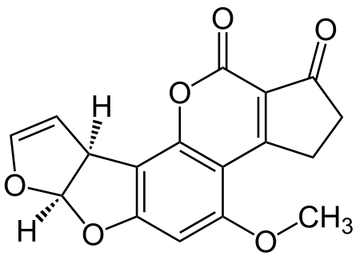
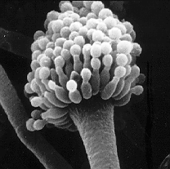
Le Aflatossine sono micotossine prodotte da specie fungine appartenenti alla classe degli Ascomiceti, genere Aspergillus (flavus e parasiticus). In condizioni ambientali favorevoli le spore degli Aspergillus germinano e successivamente colonizzano svariate tipologie di alimenti, quali granaglie, mais, riso, arachidi ed altri semi oleosi.
Tipi di Aflatossine - Ne esistono svariati tipi, i principali sono:
Le aflatossine B1, B2, G1, G2 ed M1 sono fortemente sospettate di indurre mutazioni nel DNA e quindi "cancerogenesi".
L' Aflatossina più pericolosa, secondo la letteratura, e’ la B1
L'azione mutagena delle aflatossine B1 ed M1 Ë legata alla formazione dell’epossido, un intermedio metabolico che forma legami covalenti con la catena del DNA.
Aspergillus fumigatus as seen under the electron microscope
Chemical structure of Alflatoxin B₁
Notes:
Aflatoxin-producing members of Aspergillus are common and widespread in nature. They can colonize and contaminate grain before harvest or during storage. Host crops are particularly susceptible to infection by Aspergillus following prolonged exposure to a high-humidity environment, or damage from stressful conditions such as drought, a condition that lowers the barrier to entry.
The native habitat of Aspergillus is in soil, decaying vegetation, hay, and grains undergoing microbiological deterioration, and it invades all types of organic substrates whenever conditions are favorable for its growth. Favorable conditions include high moisture content (at least 7%) and high temperature.
Crops that are frequently affected include cereals (maize, sorghum, pearl millet, rice, wheat), oilseeds (peanut, soybean, sunflower, cotton), spices (chilli peppers, black pepper, coriander, turmeric, ginger), and tree nuts (almond, pistachio, walnut, coconut, brazil nut).
The toxin can also be found in the milk of animals that are fed contaminated feed.
Virtually all sources of commercial peanut butter in the United States contain minute quantities of aflatoxin,[2], but it is usually far below the United States Food and Drug Administration's (FDA) recommended safe level.

Slide 9
Causa-effetto tra sostanze chimiche e tumori umani

Slide 10
BERSAGLI MOLECOLARI
Legame a DNA, RNA o proteine in modo covalente con formazione di
Composti di addizione (addotti).
Il legame al DNA provoca alterazione trasmissibile alle cellule figlie
del codice genetico (mutazioni) che possono attivare proto-oncogeni
(oncogeni silenti) o alterare geni regolatori. I gruppi piu’ reattivi
sono quelli purinici.
Il legame a RNA o Proteine causa danni EPIGENETICI (es: istoni,
sistemi di controllo dell’espressione genica, etc.)
I bersagli sono comunque geni regolatori della differenziazione
e proliferazione cellulare
Notes:
Le purine sono basi azotate presenti negli acidi nucleici.

Slide 11
LE TRE TAPPE DELLA STORIA NATURALE DI UN TUMORE
Progression
Robbins & Cotran Pathologic Basis of Disease

Slide 12
Fattori favorenti l’insorgenza di neoplasie umane
- stimolano la proliferazione cellulare -
Ormoni
estrogeni ………………… endometrio
estro-progestinici……mammella
testosterone…………….prostata
Agenti fisici o meccanici
Asbesto……………….mesotelio, polmone
Calcolosi biliare….cistifellea
Altre irritazioni croniche
Ulcere…………………………cute
Colite ulcerosa…………..colon
Pancreatite cronica…..pancreas
Farmaci
contraccettivi orali…………….fegato
Steroidi anabolizzanti………….fegato
Agenti infettivi
H. pilori…………………….stomaco
Virus epatite B……….fegato
Virus Epstein-Barr…tessuto linfatico
Schistosomi……………..vescica e colon
Sostanze chimiche
Saccarina………………..vescica
Semi di areca…………cavo orale
Notes:
La Palma di Betel (Areca catechu, L. 1753) � una palma originaria dell'India e della Malesia, ma coltivata anche al di fuori del suo bacino di origine.
Il fusto � sottile e non ramificato, alto fino a 30 m e largo circa 20 cm, inizialmente verde, poi grigiastroLe foglie, disposte a corona alla sommit� del fusto, sono pennate, con rachide rigido e arcuato, lunghe 1,5-2 metri.I fiori, di colore giallo, sono unisessuali, riuniti in infiorescenze che si sviluppano alla base delle foglie.I frutti sono duri, di colore rosso-arancio, ovoidali, con mesocarpo fibroso ed endocarpo sottile e legnoso che avvolge un unico seme.
l seme, erroneamente chiamato noce di Betel, � considerato economicamente importante per le sue propriet� come stimolante, digestivo e cardiotonico. Infatti viene usato per estrarne sostanze alcaloidi come il principio attivo arecolina, utilizzato come antielmintico, e l'arecaina.Per questi motivi � largamente coltivata oltre che in India e Malaysia anche in molte regioni altre tropicali, non solo asiatiche, dal Pakistan fino alle isole meridionali del Pacifico e a Taiwan nonch� in Africa.Il consumo delle noci di Betel � una pratica molto antica, assai diffusa e profondamente radicata nei costumi di molte popolazioni indigene, tra le persone di ogni classe sociale. Notizie sugli usi e sulle propriet� dei semi di betel gi� si rinvengono in un documento cinese datato tra il 180 e il 140 a.C., mentre in Europa le prime informazioni vennero introdotte da Marco Polo nel 1298.[senza fonte]I semi di Areca catechu, oltre ad essere ricchi di grassi, contengono molti tannini, uno di colore rosso, detto kuni o rosso-areca. Queste sostanze hanno la propriet� di stimolare la secrezione salivare e favorire la digestione, hanno effetti cardiotonici e azione vermifuga e astringente.Il modo pi� comune di consumare le noci di betel � quello di tagliarle in fette sottili, avvolgerle nelle foglie di pepe di betel (Piper betle L.), preventivamente spolverate di calce, aggiungendo, talora, altre spezie, come cannella, noce moscata, cardamomo, catec�, ecc. Si ottiene, cos�, il vero e proprio betel, sotto forma di bocconcini che vengono masticati dopo i pasti per profumare l誕lito e aiutare la digestione, spesso anche per consuetudini sociali o riti cerimoniali. La presenza delle foglie di pepe di betel aggiunge anche un blando effetto narcotico, oltre al sapore aromatico piccante. Le noci di betel presentano, tuttavia, l段nconveniente di annerire i denti e tingere la saliva di rosso, come conseguenza dei tannini contenuti in abbondanza.Controindicazioni [modifica]La masticazione delle noci di betel predispone al carcinoma squamocellulare della bocca [1]

Slide 13
Notizie da OMS:
Key risk factors for cancer that can be avoided are:
tobacco use - responsible for 1.8 million cancer deaths per year (60% of these deaths occur in low- and middle-income countries);
being overweight, obese or physically inactive - together responsible for 274 000 cancer deaths per year;
harmful alcohol use - responsible for 351 000 cancer deaths per year;
sexually transmitted human papilloma virus (HPV) infection - responsible for 235 000 cancer deaths per year; and
occupational carcinogens - responsible for at least 152 000 cancer deaths per year.
Cancer prevention is an essential component of all cancer control plans because about 30% of all cancer deaths can be prevented.

Slide 14
More than 30% of cancer could be prevented by modifying or avoiding key risk factors, according to a 2005 study by international cancer collaborators¹.
Risk factors include:
1.tobacco use
2.being overweight or obese
3.low fruit and vegetable intake
4.physical inactivity
5.alcohol use
6.sexually transmitted HPV-infection
7.urban air pollution
8.indoor smoke from household use of solid fuels

Slide 15
The main types of cancer leading to overall cancer mortality each year are:
lung (1.3 million deaths/year)
stomach (803 000 deaths)
colorectal (639 000 deaths)
liver (610 000 deaths)
breast (519 000 deaths)
The most frequent types of cancer worldwide (in order of the number of global deaths) are:
Among men - lung, stomach, liver, colorectal, oesophagus and prostate
Among women - breast, lung, stomach, colorectal and cervical

Slide 16
CAUSE DI CANCRO

Slide 18
CARATTERISTICHE DELLA CELLULA TUMORALE
● PERDITA DELLA INIBIZIONE DA CONTATTO
● MINORE ADESIVITA' ed AGGREGABILITA'
PROLIFERAZIONE E SOPRAVVIVENZA IN ASSENZA DI
ADESIONE
● NON NECESSITA DI FATTORI DI CRESCITA
● NON VA INCONTRO A SENESCENZA
● DIVERSE ANOMALIE GENETICHE, STRUTTURALI E METABOLICHE
● ATTRAVERSA LE MEMBRANE BASALI
● INDUCE NEOANGIOGENESI
RESISTENTE ALLA REAZIONE IMMUNITARIA TRAMITE: ANTIGENI TUMORALI SCARSAMENTE IMMUNOGENI,
VARIABILI, DEPRESSIONE PROGRESSIVA
DELLA RISPOSTA IMMUNITARIA

Slide 19
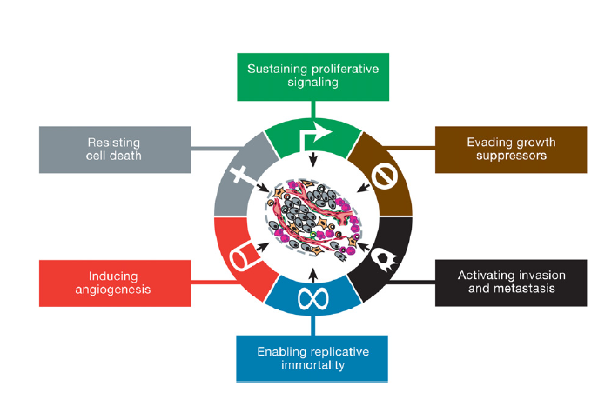
1
3
2
Le 6 principali alterazioni di una cellula neoplastica
maligna
(Hanahan e Weiberg Cell 100:57-70, 2000
4
6
5
Autosufficienza nella generazione di segnali
implicati nella proliferazione cellulare
2. Ridotta sensibilità a segnali implicati nella inibizione
della proliferazione cellulare
3. Ridotta apoptosi
4. Capacità di indurre la neoformazione di vasi
5. Potenziale replicativo illimitato
6. Capacità di invadere il tessuto e dare metastasi

Slide 20
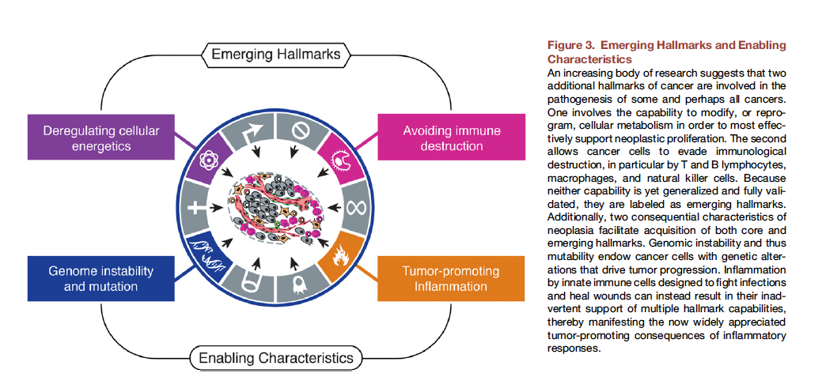
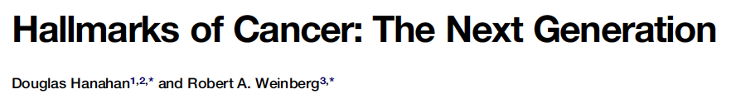

Pag.

Slide 21
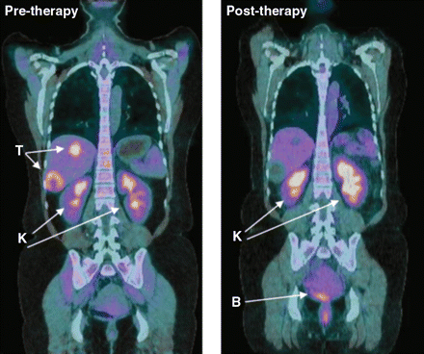
L’aumentato trasporto di glucosio da parte delle cellule tumorali viene utilizzato
per visualizzarle mediante fluorodesossiglucosio radioattivo mediante
“positron emission tomography” (PET)
T=tumore
K=kidney (reni)
B=bladder (vescica)

Slide 23
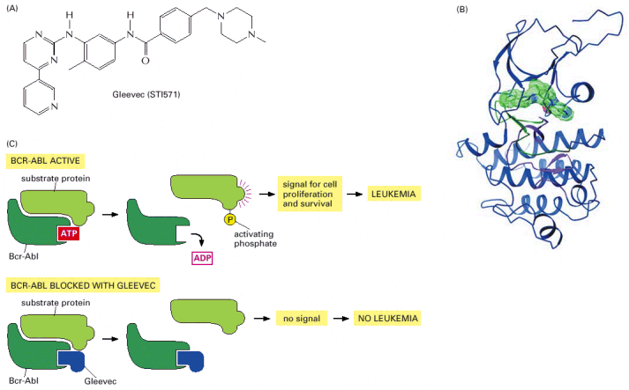
La comprensione dei meccanismi di trasduzione del segnale e della funzione di specifici
oncogeni ha permesso di trovare farmaci che hanno un bersaglio specifico e non agiscono
semplicemente uccidendo cellule in attiva proliferazione
(Imatinib mesilato)

Slide 24
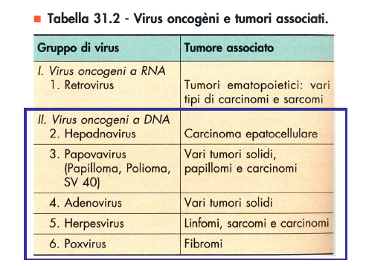

Slide 27
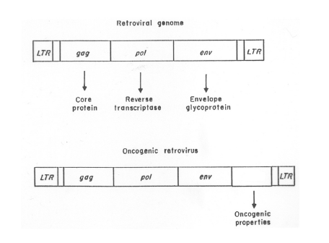
I rettrovirus oncogeni a RNA determinano trasformazione neoplastica perché
contengono proto-oncogeni, generalmente mutati e che agiscono quindi come
oncogeni

Slide 28
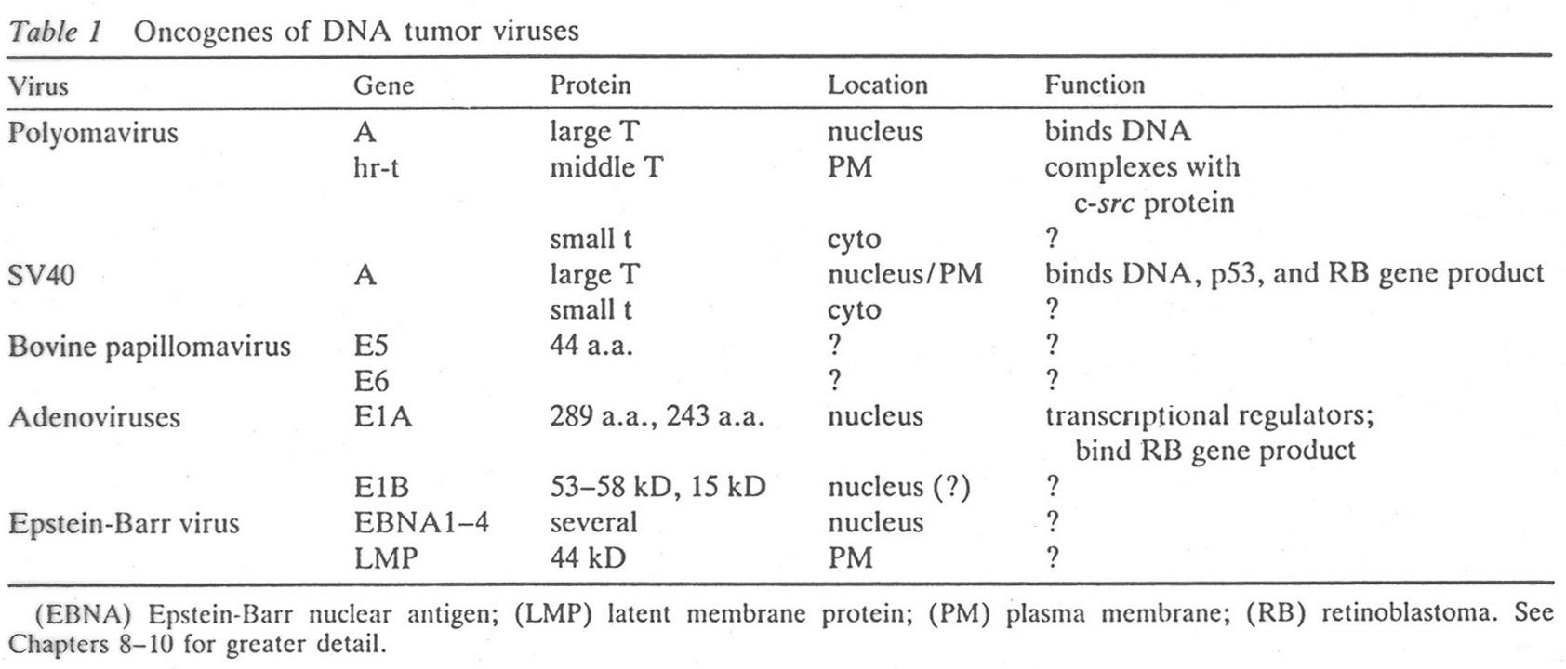
I virus a DNA determinano tumori perché sintetizzano proteine che legano e attivano
oncogeni o legano e inibiscono geni onco-soppressori

Slide 31
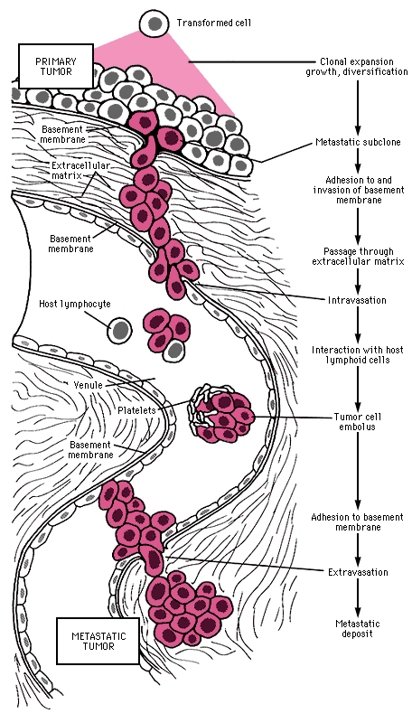
La cascata
metastatica

